Slide 1
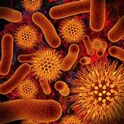
הערכה חלופית- מיקרואורגניזמים
במבנית:
"מסע חקר לעולמם המופלא
של המיקרואורגניזמים"

Slide 2
הערכה חלופית- מיקרואורגניזמים
במבנית: "מסע חקר לעולמם המופלא של המיקרואורגניזמים"

Slide 3
במקום הקדמה..
במסגרת הערכה חלופית ניתן לבחור משימה מגוונת כלשהי ,
באחת מהמבניות הנלמדות במשך השנה, הבוחנת את הידע
והמיומנויות של הבנות.
אנחנו בחרנו לבצע את ההערכה החלופית במסגרת המבנית –
"מסע חקר לעולמם המופלא של המיקרואורגניזמים"
במהלך ביצוע משימת ההערכה החלופית, הבנות נדרשו להפגין ידע,
ומיומנויות כגון-השוואה, הבנת טקסטים, קריאת גרפים,
קריאת נתונים מתוך טבלה, ניסוח וכד'.

Slide 4
אופן ביצוע המשימה
הכיתה התחלקה לקבוצות של שלוש.
כל קבוצה קיבלה אחת מן המשימות שיוצגו בהמשך.
כל המשימות עסקו בנושא :
"ייצור מזון על ידי מיקרואורגניזמים"

Slide 5
כל קבוצה הייתה צריכה לייצר מוצר מזון כלשהו עלי ידי
שימוש במיקראורגניזמים.
ישנן קבוצות שהכינו מוצר כלשהו ללא שימוש במיקרואורגניזמים
על מנת להשוות לקבוצה אחרת שהכינה את אותו מוצר מזון
אך השתמשה במיקרואורגנימזים. [יודגם בהמשך].
בסיום התהליך כל קבוצה התבקשה:
להגיש את העבודה.
להביא את המוצר שהכינה לכיתה , להציגו בפני הבנות,
להסביר את שלבי הכנתו והחשיבות של כל שלב ולענות על שאלות
שנשאלו על ידי.

Slide 6
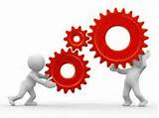
הדרכת הבנות:
תואם מפגש הדרכה עם כל קבוצה במהלכו הוצגה
המשימה בפני הבנות, והוסברו דגשים חשובים,
מטרת המפגש: לוודא שהבנות הבינו את שעליהן
לעשות ומתן מענה לקשיים צפויים מראש.

Slide 7
2. תואם תאריך ל "בדיקת ביניים"- עד לתאריך זה הבנות היו
צריכות לגמור את העבודה ולגשת אלי.
במהלך המפגש עברנו עם הבנות על העבודה וסימנו מקומות
בהם התשובות לא היו מספיק טובות / לא היו נכונות בכלל,
הטעויות הוסברו והעקרונות העומדים מאחורי השאלות נידונו
והוסברו שוב.
בסיום המפגש הבנות קיבלו את העבודה כדי לתקנה ולהחזירה.

Slide 8
3. הבנות קיבלו אפשרות ליצור עימי קשר טלפוני בכדי להעזר בי ,במידת הצורך, וכן לפנות אלי במהלך יום הלימודים- בהפסקות

Slide 9
הצגת המשימות
[מתוך מסמך וורד]

Slide 10
תמונות מתהליך
ההכנה

Slide 11
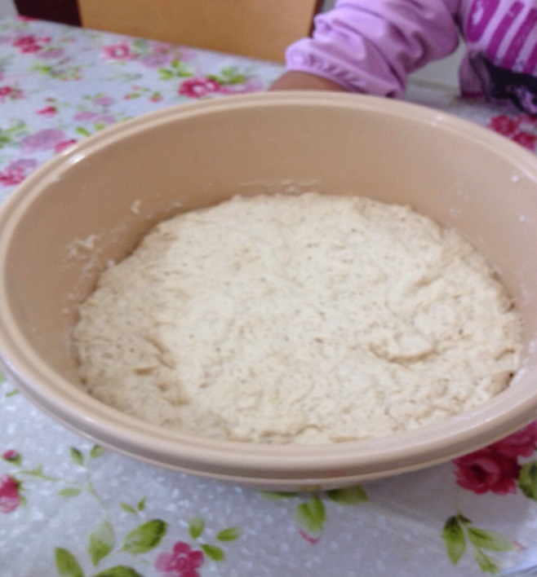
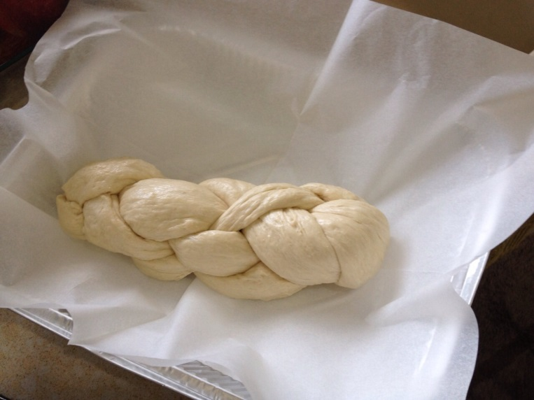
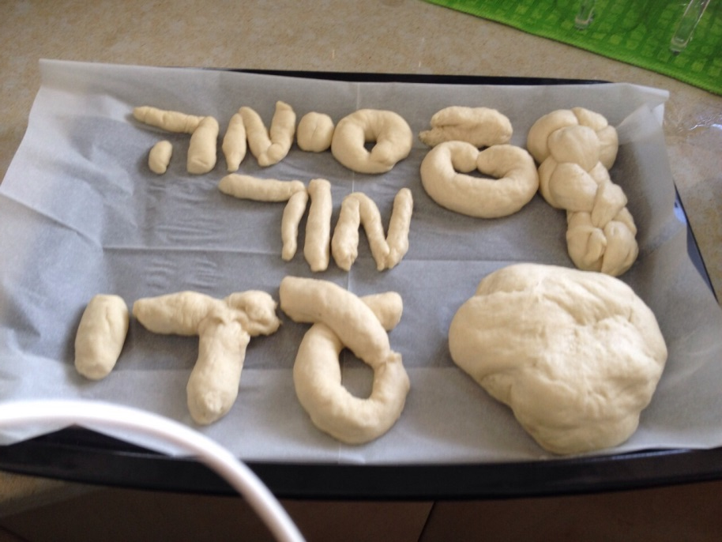
הכנת לחם

Slide 12
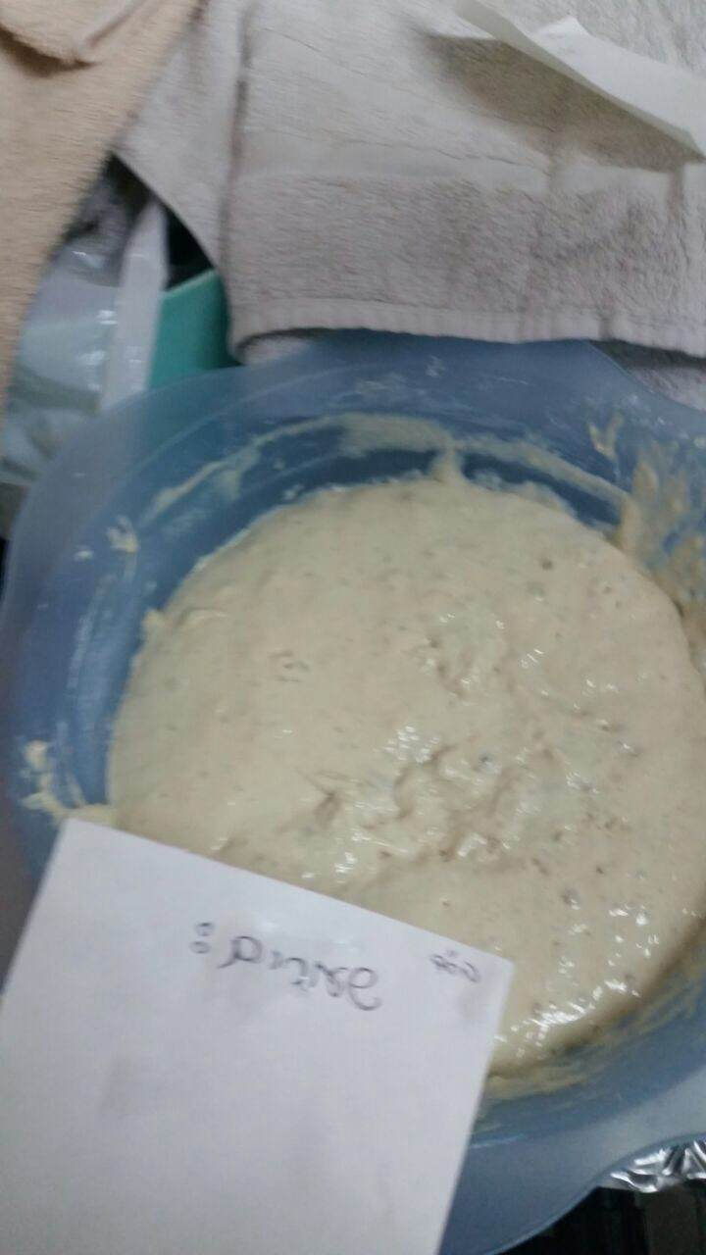
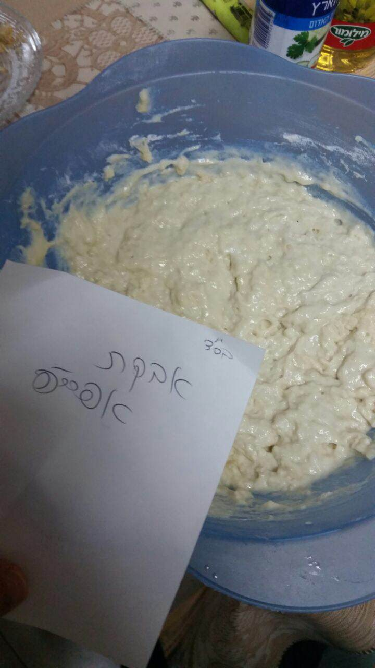
השוואה בין בצק שמרים
לבצק אבקת אפיה

Slide 13
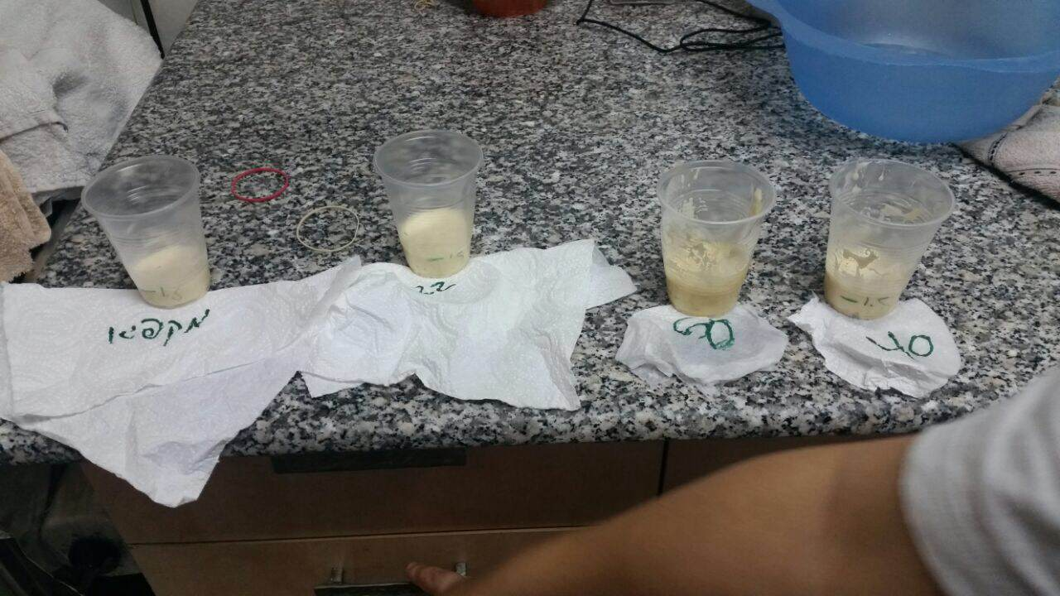
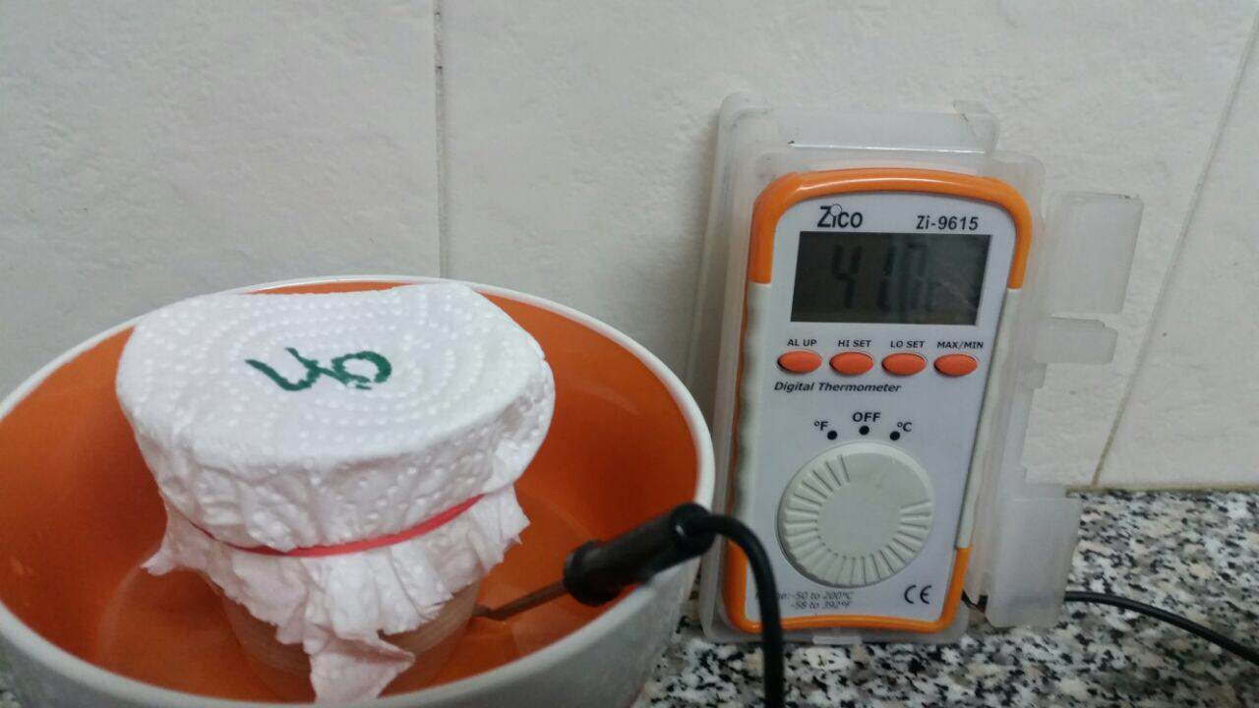

Slide 14
הצגת מצגת של הקבוצה
שהשוותה בין בצק שמרים
לבצק אבקת אפיה.

Slide 15
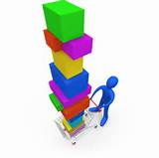
תוצרי הבנות

Slide 16
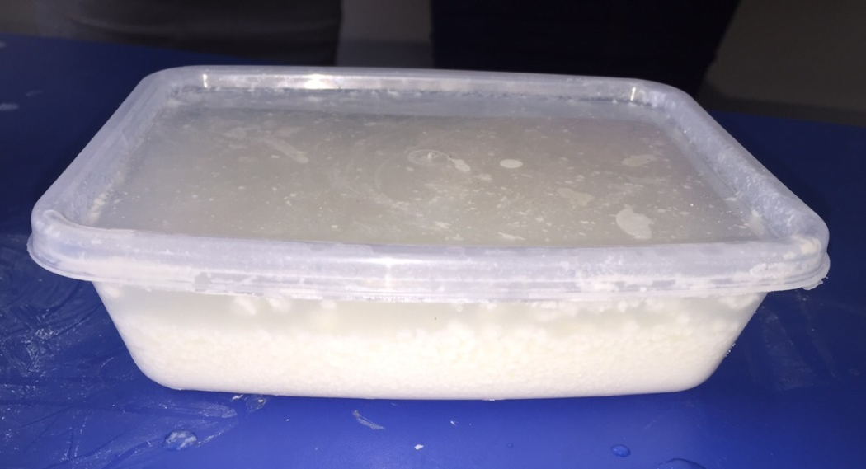
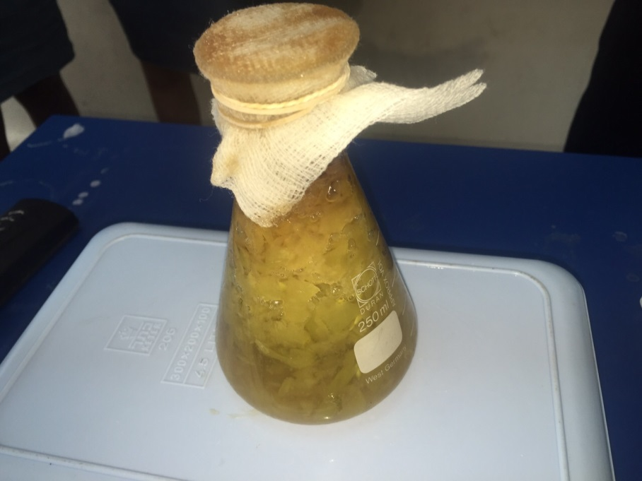
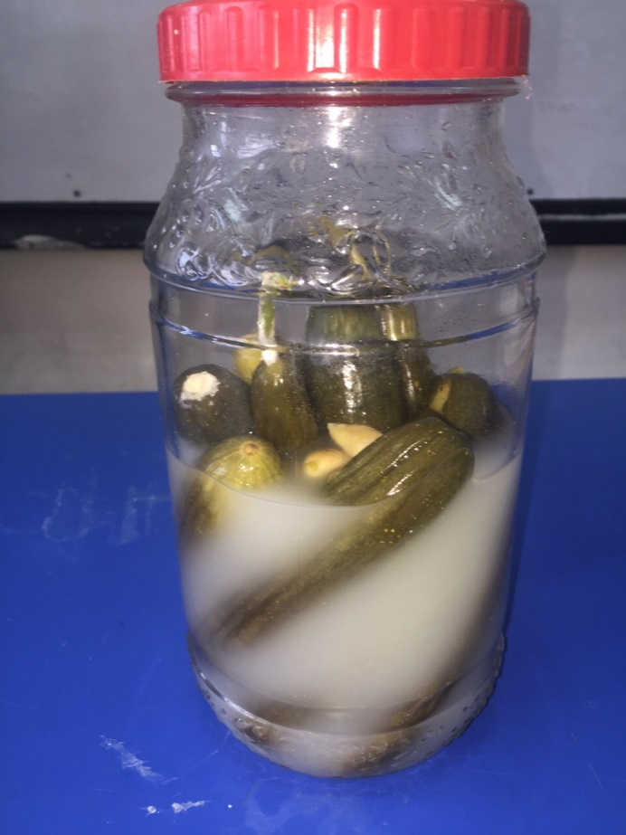
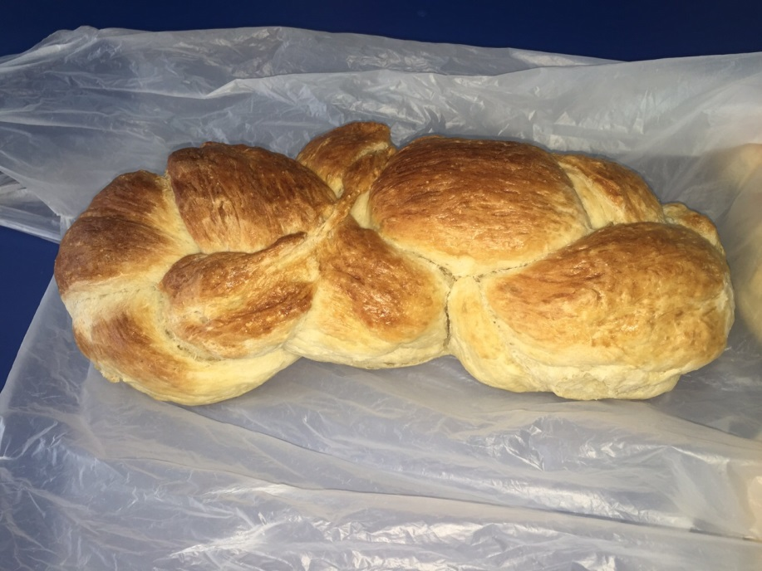

Slide 17
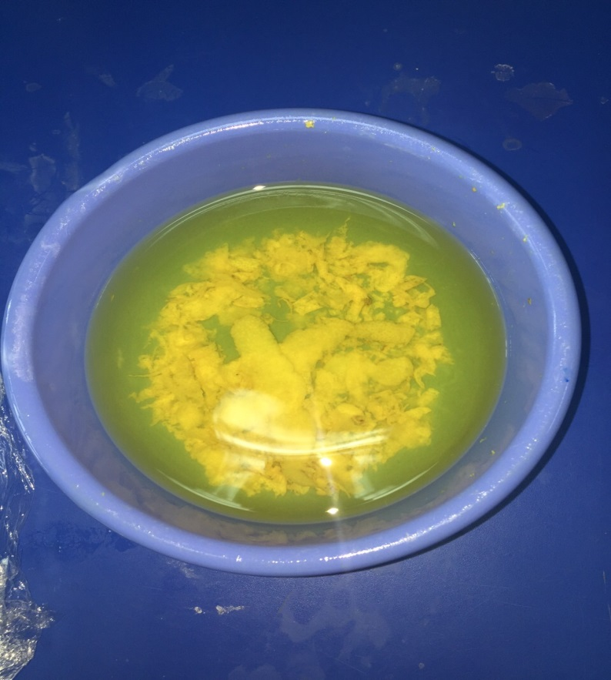
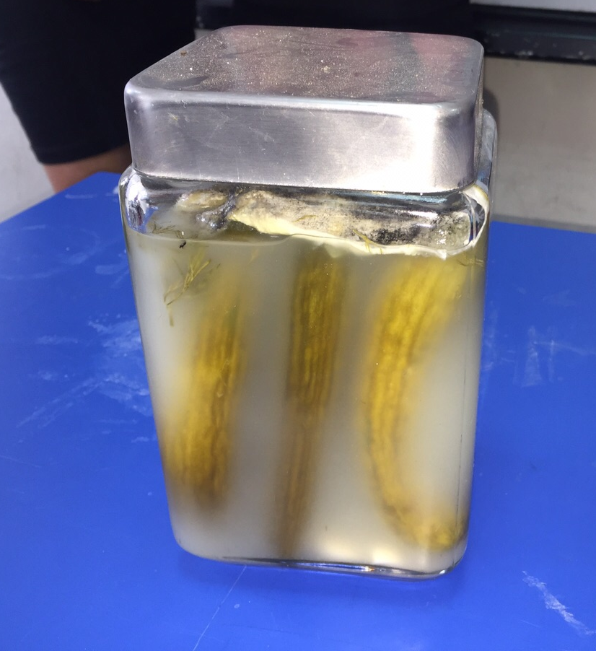

Slide 18
הצגת יתרונות המשימה
הצגת הקשיים שעלו.

